Slide 1
Advantech
AIoT Developer Innoworks
Team name

Slide 2

Summary
Name of Work | 시각장애인을 위한 버스 승하차 서비스
Team Name | RMB (Ring My Bell)
Application | Smart Transportation
Features & Summary on Solutions | 과학기술의 발달로 인해 인간이 우주를 여행하는 시대가 도래했음에도 불구하고 시각장애인은 버스도 마음 편하게 이용하지 못하는 상황이다. 시각장애인용 지팡이에 무선통신기술과 인터넷 망, GPS기능이 있는 보조장치를 장착하여 이를 버스를 연동함으로써 시각장애인들이 사회생활을 하면서 버스를 이용함에 있어서 더욱 안전하고 편안함을 느끼는 것을 목표로 한다.

Slide 3
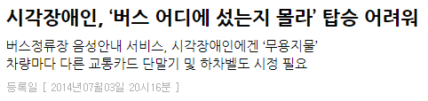
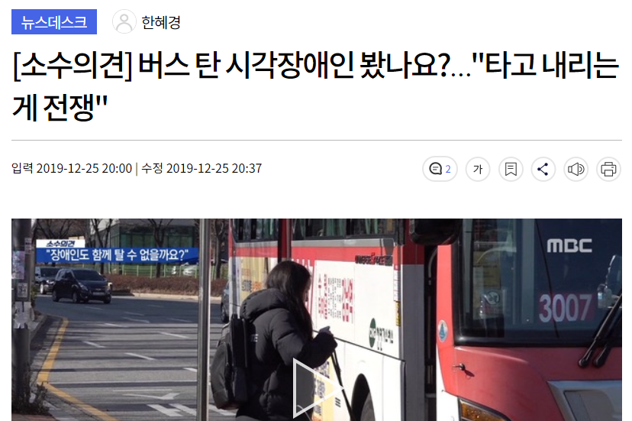
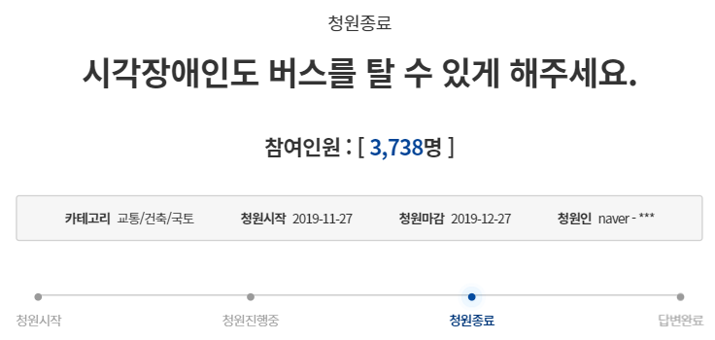
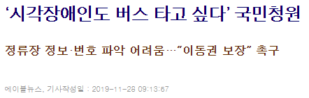
Solution Idea
아이디어 동기
시각장애를 가진 상황에서 다양한 어려움이 있지만 전맹 시각장애인에게 설문조사 한 결과 이용하기 가장 어려운
교통수단으로 버스라고 대답한 사람이 82%나 될 정도로 시각장애인의 버스 이용에 대한 배려나 솔루션이 매우 부족함.
아래의 2014년도 기사에서 보이는 바와 같이 버스정류장에 음성안내 서비스, 하차벨, 차량마다 다른 교통카드 단말기 위치 등
시각장애인을 위한 솔루션에 대한 필요성이 언급되었지만 지금까지 해결하지 못한 문제임.
기존에 시각장애인들의 버스 탑승을 위한 어플리케이션이 개발되었지만, 원하는 버스의 정확한 위치탐색 어려움과 음성안내를
듣지 못한 경우의 문제점, 알림 앱의 오작동으로 인하여 여전히 고통받고 있음을 깨닫고 좀 더 직관적이고 확실한 솔루션이
필요함을 깨달음.
또한 시각장애인들이 버스를 이용할 시, 부끄러움이나 부담을 느끼는 경우가 많기 때문에 이를 해결하고자 함.

Slide 4
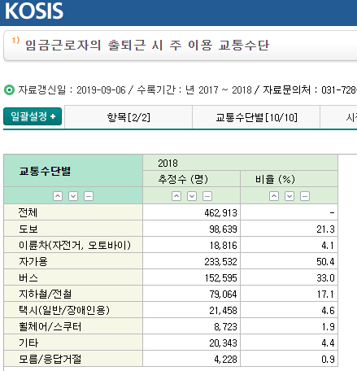
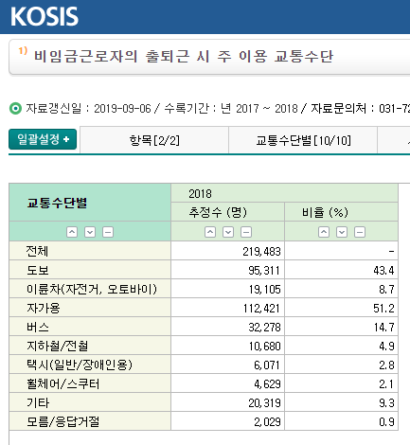
Solution Idea
아이디어의 필요성
시각장애인들의 주 이용 교통수단
자가용이용과 도보를 제외하면
장애인들의 주 교통수단이
버스임을 알 수 있음

Slide 5
Solution Idea
아이디어 설명
시각장애인의 지팡이에 장착된 무선통신장치가 버스와 연동.
버스 운전기사가 정류장에 시각장애인이 있음을 인지.
시각장애인은 버스가 정류장에 도착했음을 지팡이의 진동을 통해 인지.
이때 지팡이의 방향이 버스를 향할 때, 진동을 발생시킴으로 버스 위치 파악.
버스는 시각장애인이 탑승했다는 것을 확인하기 전까지는 정차.
시각장애인이 탑승하면 빈좌석으로 유도.
하차시에 지팡이의 버튼을 누르면 버스기사가 인지.
완전히 하차할 때까지 버스는 정차.
* 지금은 무선통신장치를 지팡이에 장착된 것으로 가정하였으나 이는 다른 수단으로 구현될 수 있음.

Slide 6
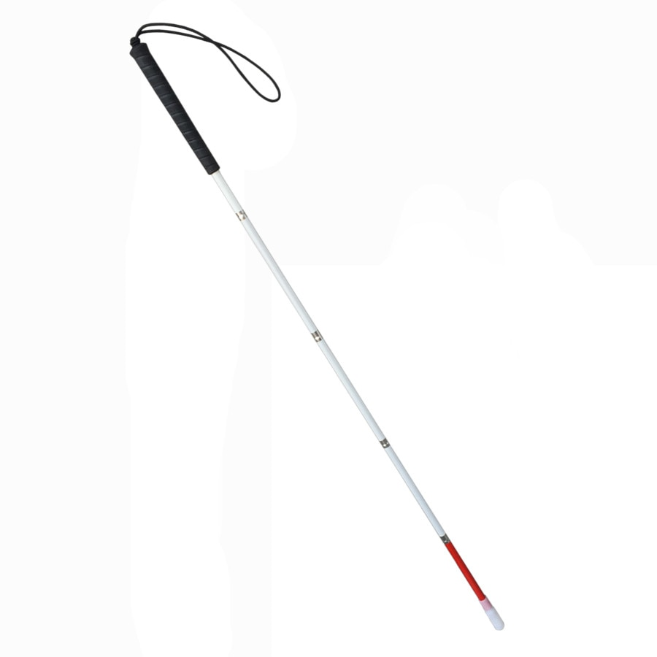
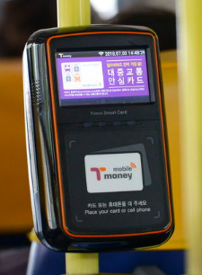

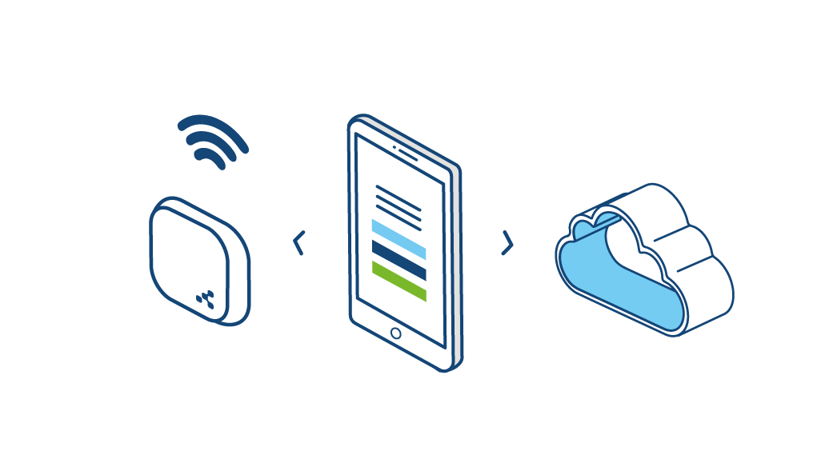
Solution Idea
아이디어 구조도
+

Slide 7
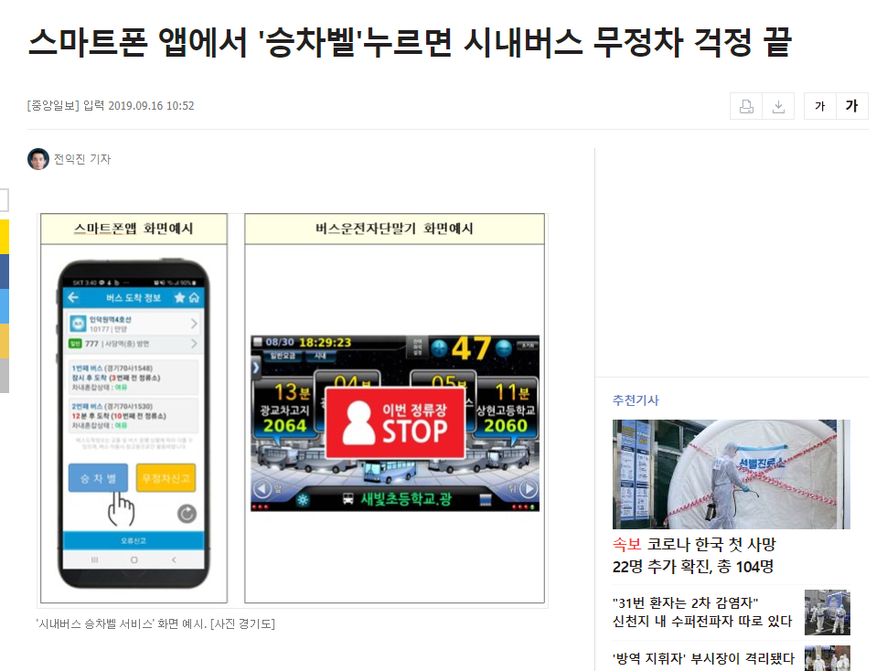
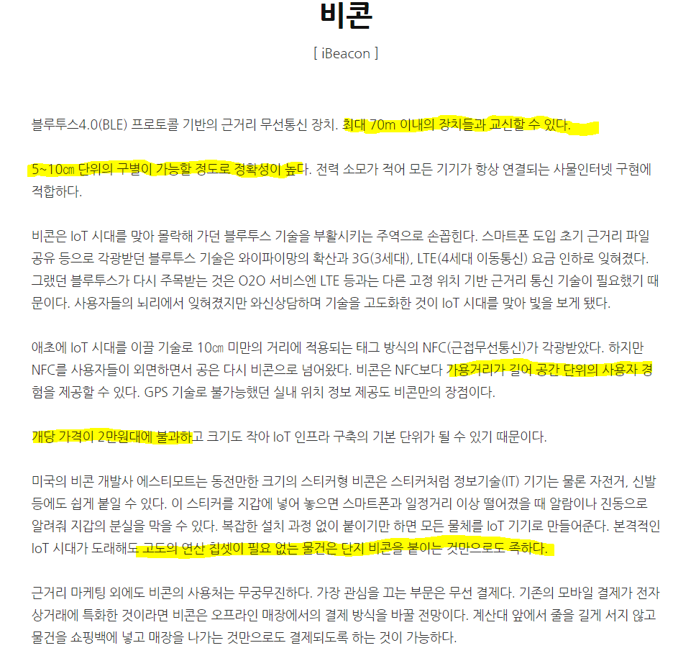
Solution Idea
핵심기술
https://news.joins.com/article/23577847

Slide 8
Co-Creating the Future of the IoT World
Co-Creating the Future
of the IoT World

